Slide 1
THỂ DỤC LỚP 2
BÀI: ĐỘNG TÁC LƯỜN
VÀ TRÒ CHƠI “KÉO CƯA LỪA XẺ”

Slide 2
I. Mục tiêu:
1. Kiến thức: - Ôn 3 động tác đã học và học động tác lườn.
- Trò chơi “ Kéo cưa lừa xẻ”.
2. Kĩ năng: - Yêu cầu học sinh thực hiện động tác tương đối chính xác.
- Yêu cầu biết cách chơi và tham gia chơi tương đối chủ động.
3. Thái độ: - HS yêu thích môn học và nghiêm túc thực hiện nội dung bài.
- Yêu cầu học sinh thực hiện đúng động tác

Slide 3
. Phần mở đầu:
. Phần mở đầu:
- GV nhận lớp, phổ biến nội dung, yêu cầu giờ học.
- HS chạy nhẹ nhàng một vòng sân.
- HS xoay các khớp: Cổ, cổ tay, cổ chân, hông, vai, gối

Slide 4
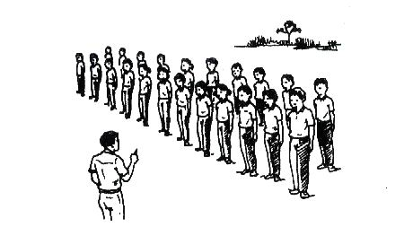
Giáo viên phổ biến nội dung bài học

Slide 5
Ôn 3 động tác Vươn thở, Tay, Chân
*. Cán sự lớp đk , Gv qs, ss
*. Lần 1 Gv vừa hô nhịp vừa làm mẫu cho Hs bắt chước. Lần 2 do sán sự làm mẫu và điều khiển (hoặc tổ trưởng điều khiển).

Slide 6
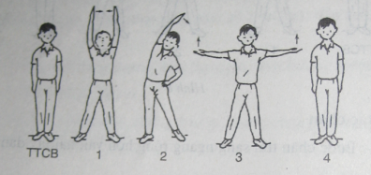
Học động tác Lườn

Slide 7
GV giới thiệu động tác lườn
*. Gv quan sát giúp đỡ và sửa chữa động tác sai cho Hs.
*. Từng tổ lên trình diễn do tổ trưởng hô nhịp. Sau đó Gv cùng Hs đánh giá, xếp loại tổ để lần sau các em có cố gắng đạt kết quả cao hơn.

Slide 8
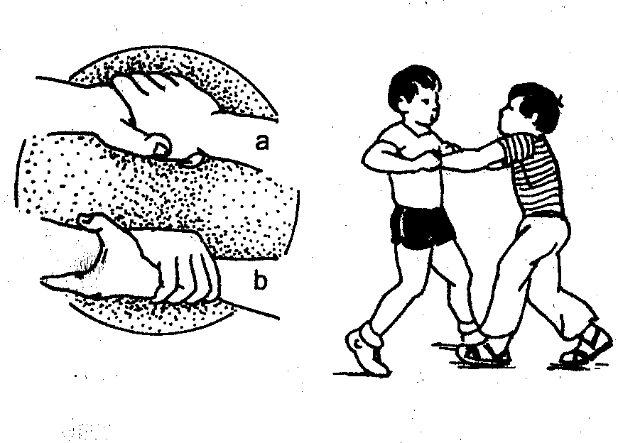
Trò chơi “ Kéo cưa lừa xẻ ”.
Gv nêu tên, giải thích cách chơi và luật chơi. Cho hs chơi

Slide 9
Phần kết thúc:
- Cúi người, thả lỏng.
- Nhảy thả lỏng.
- GV cùng HS hệ thống bài.
- GV nhận xét, đánh giá kết quả giờ học.

Slide 10
Xin chân thành cảm ơn!

